Slide 1
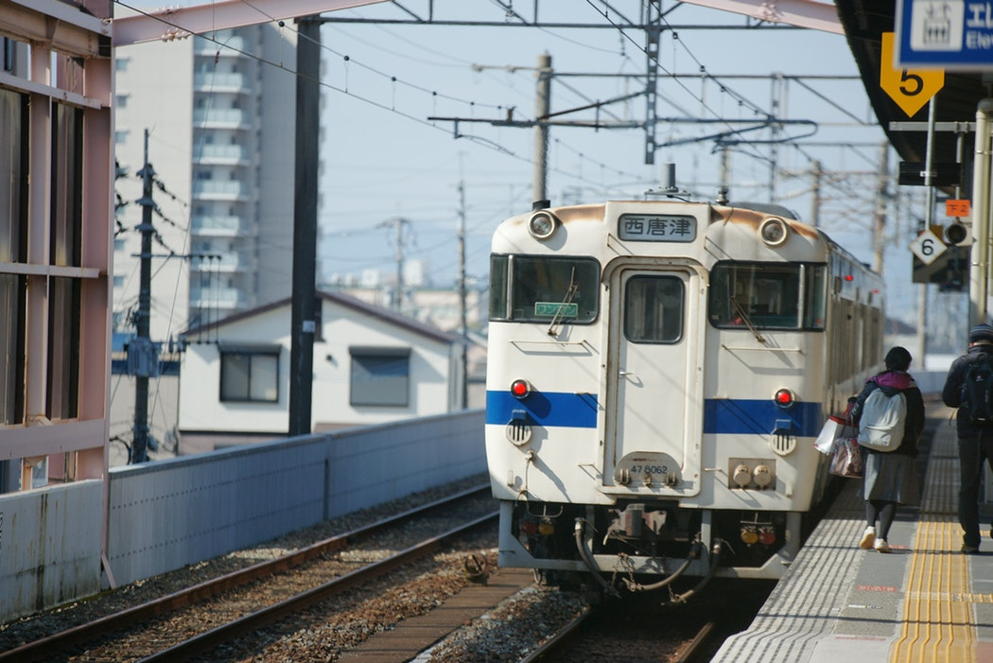

교통

Slide 2

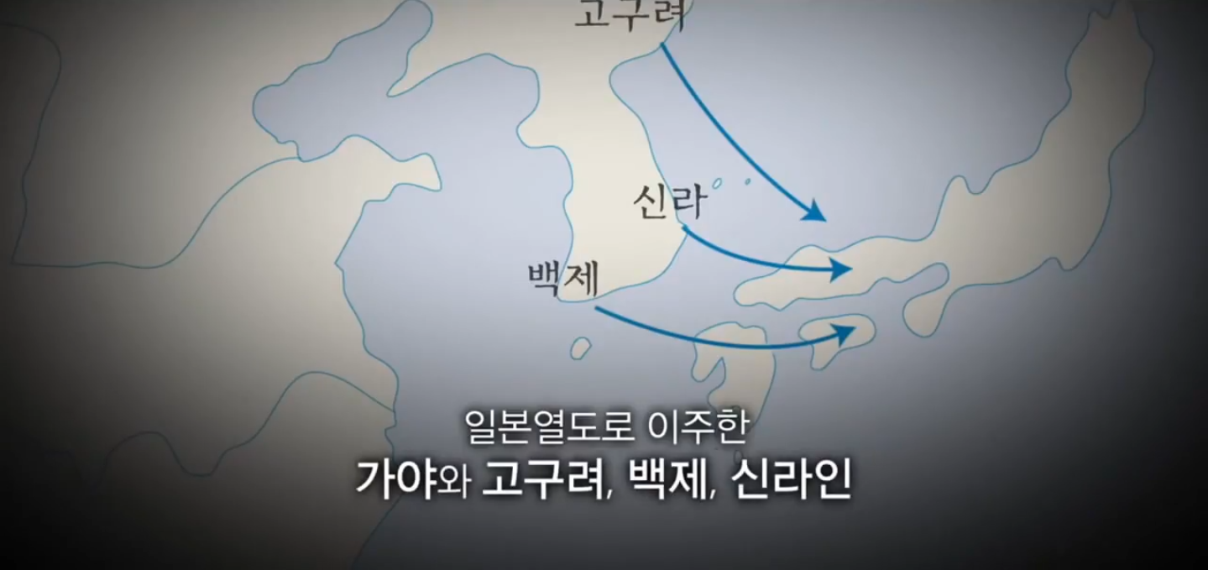

야마토,고훈 시대

Slide 3
도래인
야마토,고훈 시대

Slide 4
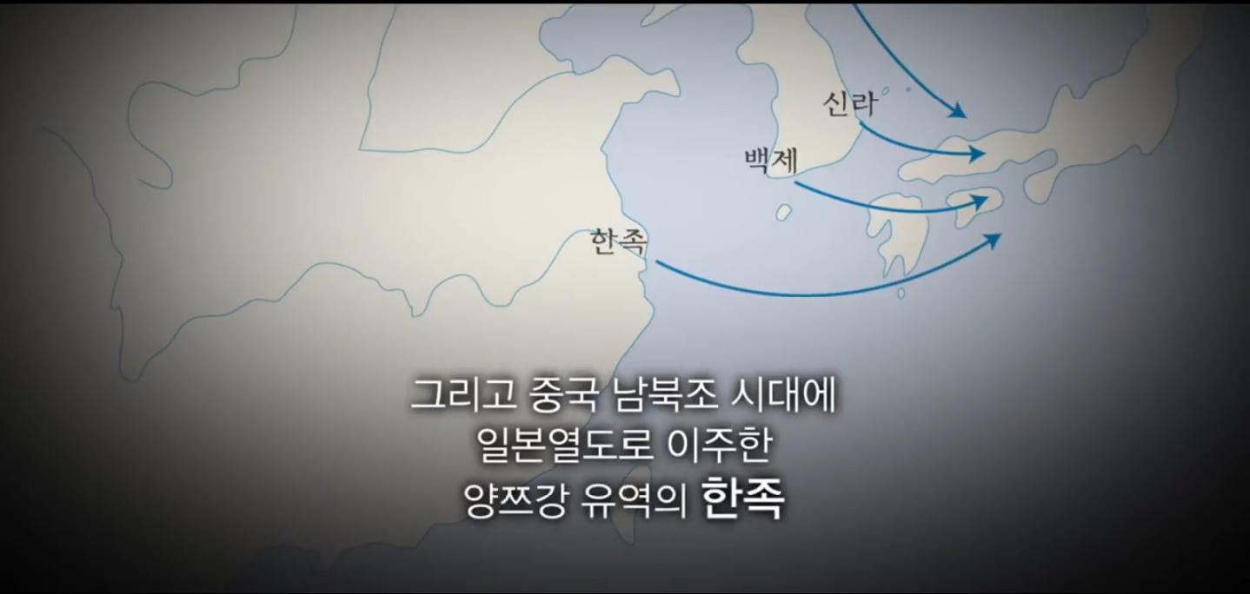
도래인
야마토,고훈 시대

Slide 5
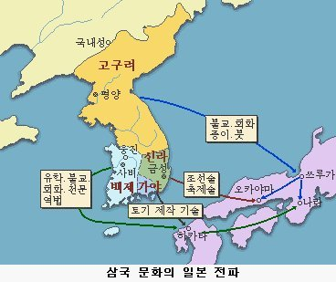
아스카 시대

Slide 6
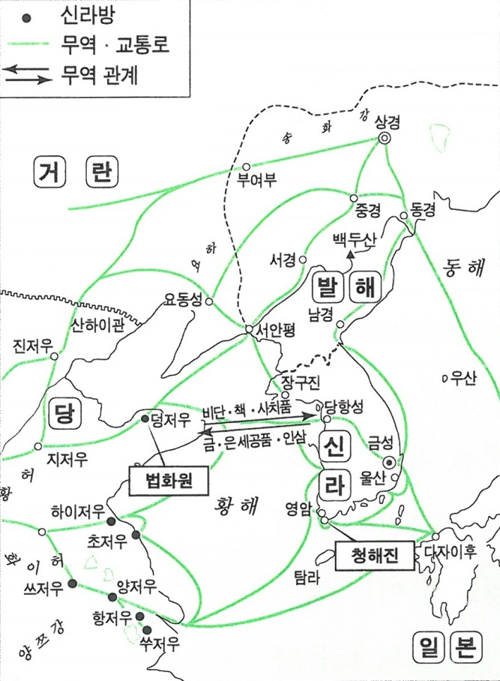
나라 시대

Slide 7
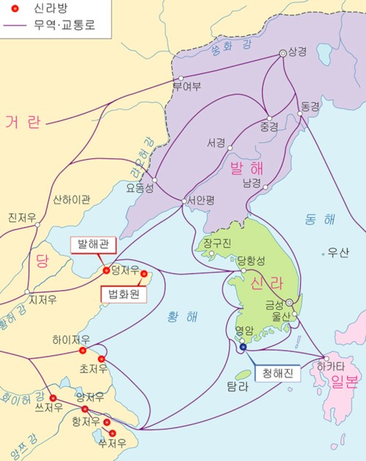
헤이안 시대

Slide 8
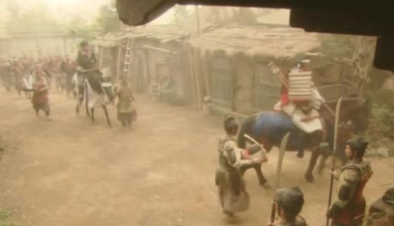
헤이안 시대
드라마 ‘타이라노 키요모리’ http://pan.best/KGtQkKYV

Slide 9
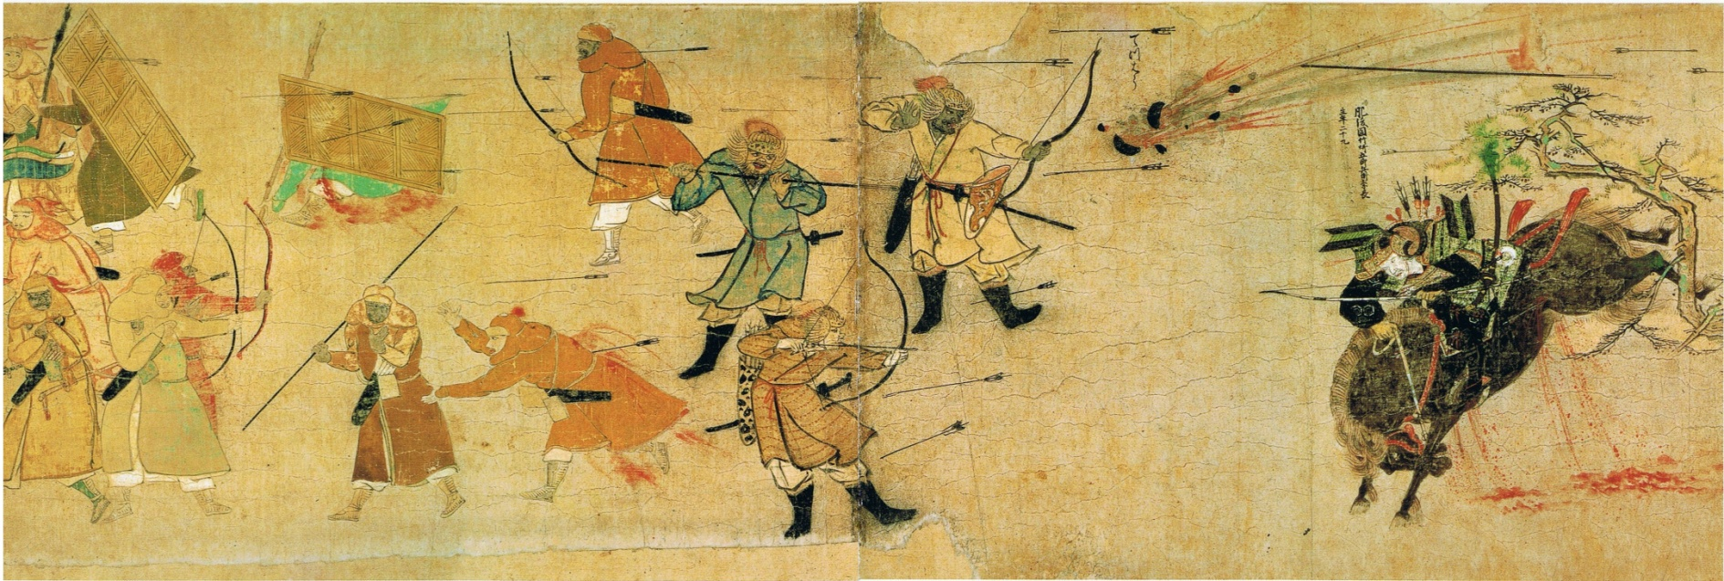
일본원정
카마쿠라 시대
https://youtu.be/MqfZxDBGjoo

Slide 10
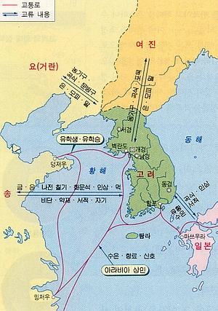
헤이안 시대
카마쿠라

Slide 11
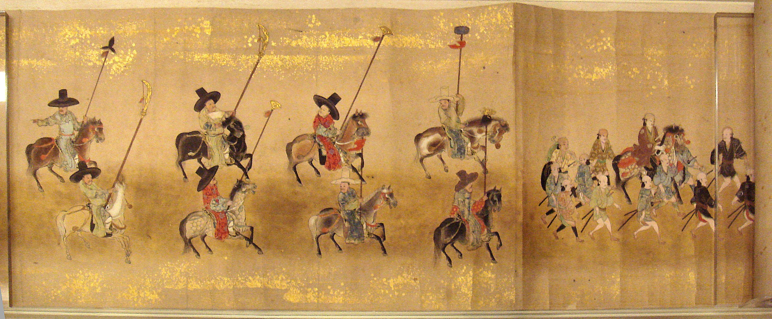
통신사
무로마치 시대

Slide 12
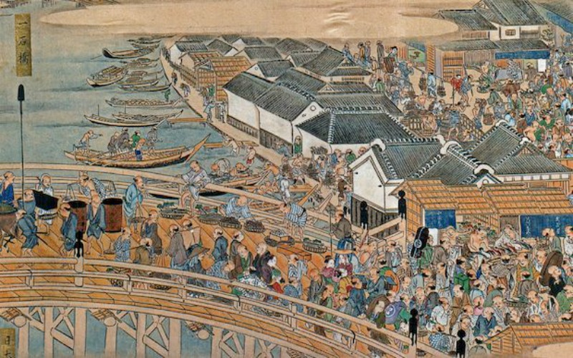
니혼바시
에도 시대

Slide 13
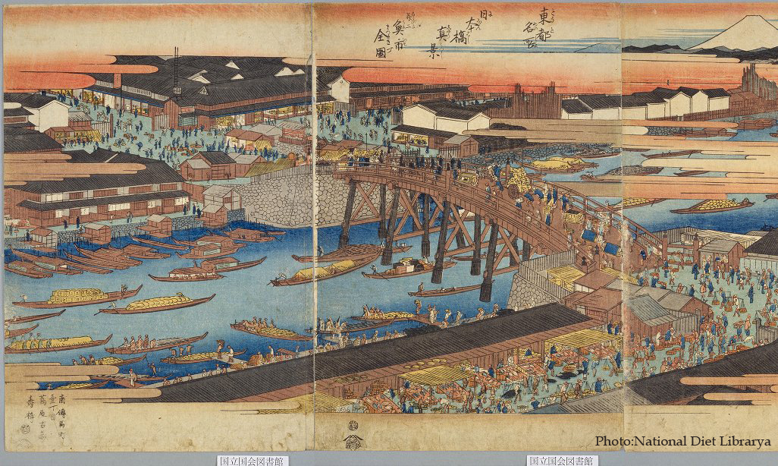
니혼바시
에도 시대

Slide 14
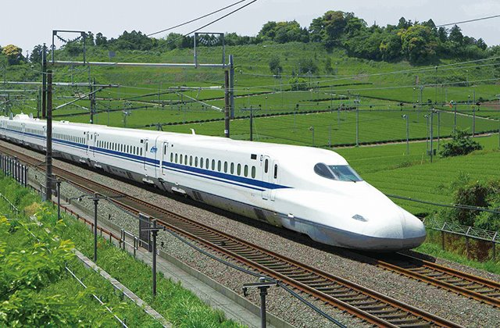
근현대
철도
http://tv.naver.com/v/2700667

Slide 15
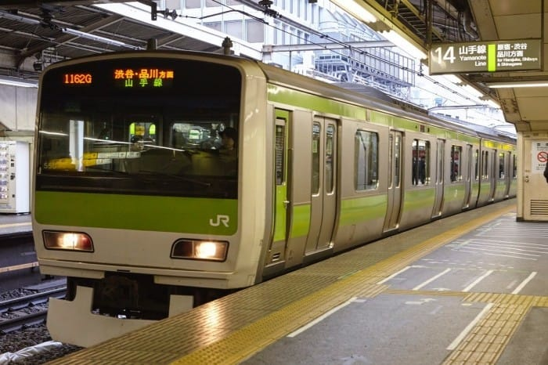
근현대
철도

Slide 16
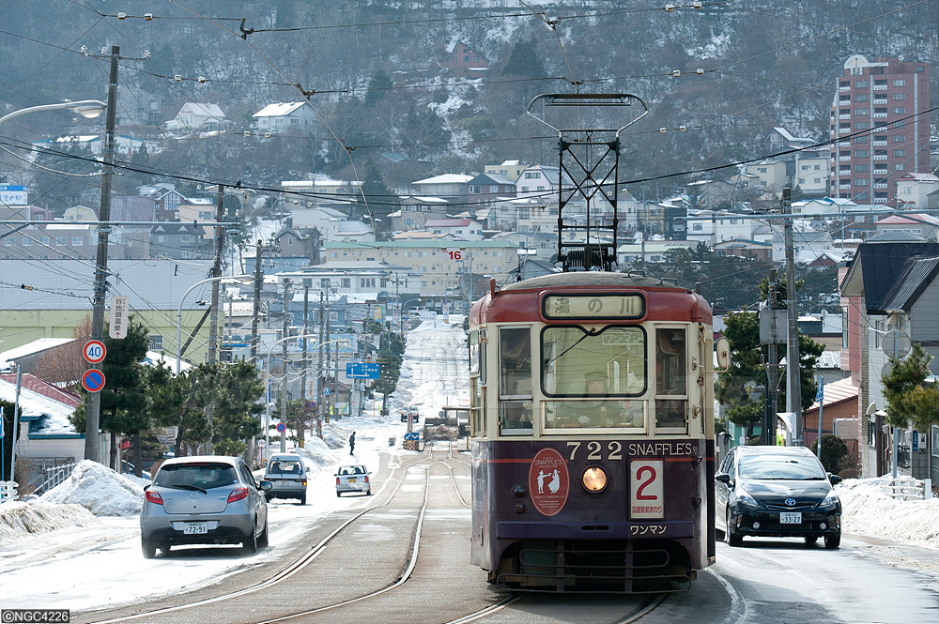
근현대
철도

Slide 17
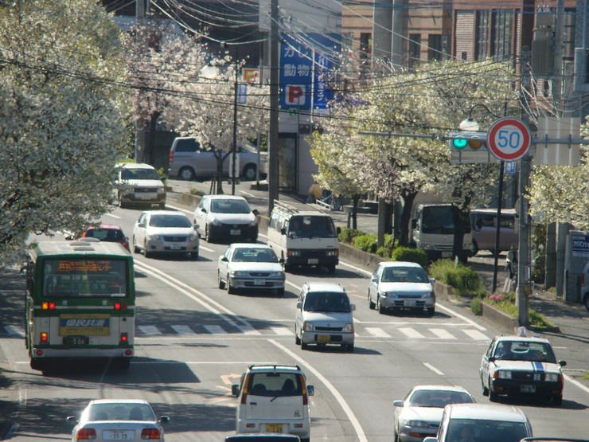
근현대
도로

Slide 18
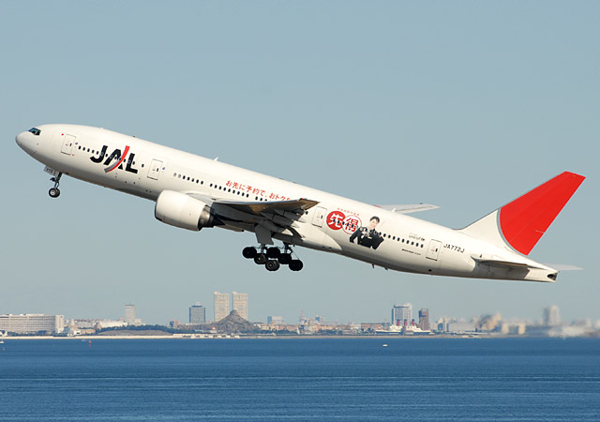
근현대
항공

Slide 19
감사합니다

